Slide 1

«ПРАВА РЕБЁНКА - ОДНА ИЗ ВАЖНЫХ ЗАДАЧ ГОСУДАРСТВА И ОБЩЕСТВА»

Slide 2
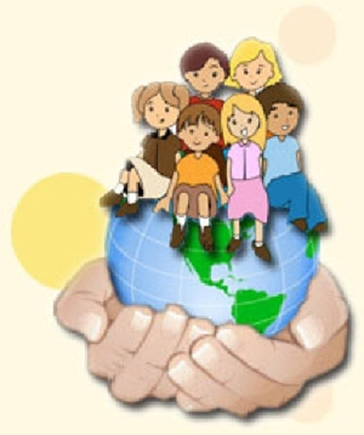
Мы родились в одной из самых больших стран мира – России и с самого рождения получили право быть её полноправным гражданином.

Slide 3
Проблема: Каждый ребёнок должен знать свои права, чтобы их применить в нужной для него ситуации. Но он недостаточно владеет знаниями о своих правах и материалом раскрывающим данную тему.
Цель: Изучить уровень знаний обучающихся своих прав.

Slide 4
Задачи исследования:
1. Изучить содержание Конвенции о правах ребёнка, Декларации прав ребёнка, Устав МАУДО ЦРТДЮ «Радость».
2. Провести анкетирование обучающихся по выявлению уровня знаний своих прав и обязанностей.
3. Выяснить, какие организации могут помочь подростку в защите своих прав.
4. Познакомить обучающихся Центра с основными положениями Конвенции о правах ребенка через познавательную игру «Каждый правый имеет право».
5. Разработать буклет: «Права юного гражданина».
6. Оформить исследовательский материал в виде мультимедийной презентации.

Slide 5
Методы исследования: анкетирование, изучение и анализ литературы по данной теме, обработка результата анкетирования.
База исследования: МАУДО ЦРТДЮ «Радость».
Гипотеза: Если мы будем знать документы, в которых прописаны все права ребёнка, мы сможем разъяснить их другим нашим сверстникам, для того чтобы они смогли защитить свои права в проблемных ситуациях.

Slide 6


Документы по правам ребёнка
20 ноября 1959 года Организация Объединённых наций принимает Декларацию прав ребёнка, в которой были провозглашены социальные и правовые принципы, которые касаются благополучия и защиты детей.
В период с 1979-го по 1989 год Комиссия ООН по правам человека, в которой участвовали специалисты из многих стран мира, подготовила текст Конвенции о правах ребенка.

Slide 7
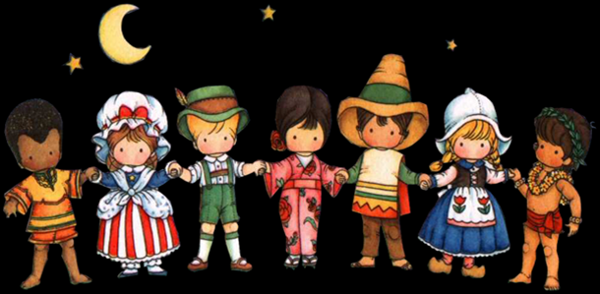
Принципы декларации
Права признаются за всеми детьми без всяких исключений.

Slide 8
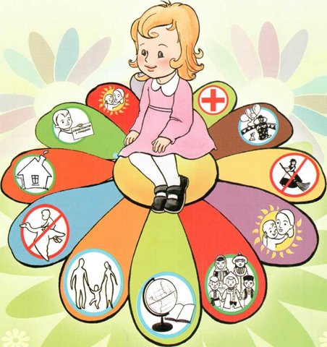
Ребёнку законом и другими средствами должна быть обеспечена специальная защита и представлены возможности и благоприятные условия.

Slide 9
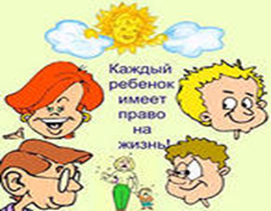
Ребёнку должно принадлежать с его рождения право на имя и гражданство.

Slide 10
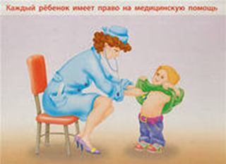
Ребёнок должен пользоваться благами социального обеспечения. Ему должно принадлежать право на здоровый рост и развитие.

Slide 11

Ребёнку, который является неполноценным в физическом, психическом и социальном отношении, должны обеспечиваться специальные режим, образование и забота, необходимые ввиду его особого состояния.

Slide 12
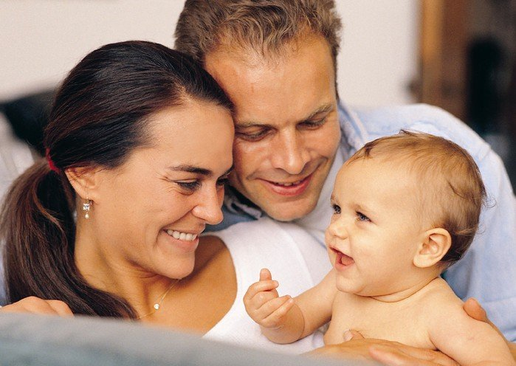
Ребёнок для полного и гармоничного развития его личности нуждается в любви и понимании.

Slide 13

Ребёнок имеет право на получение образования, которое должно быть бесплатным и обязательным, по крайней мере, в начальных стадиях.

Slide 14
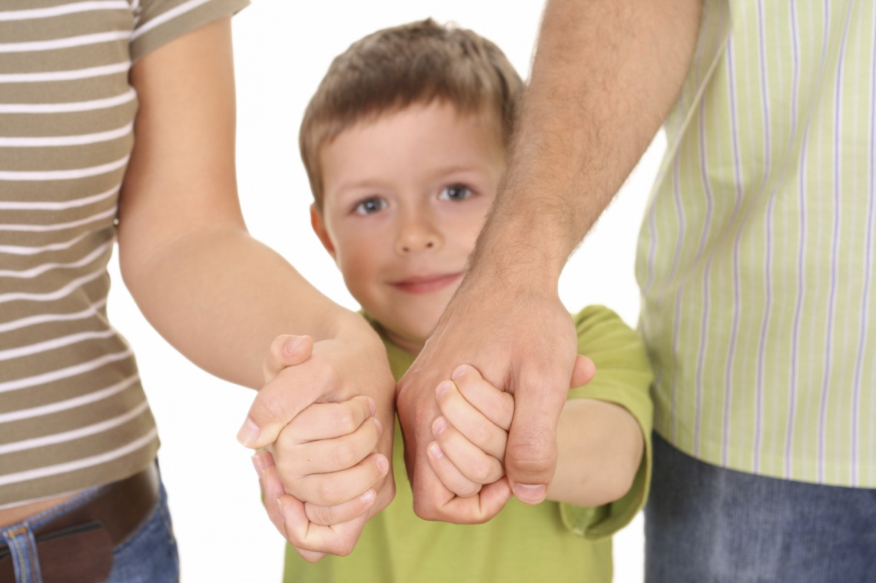
Ребёнок должен при всех обстоятельствах быть среди тех, кто первым получает защиту и помощь.

Slide 15

Ребёнок должен быть защищён от всех форм небрежного отношения, жестокости и эксплуатации.

Slide 16
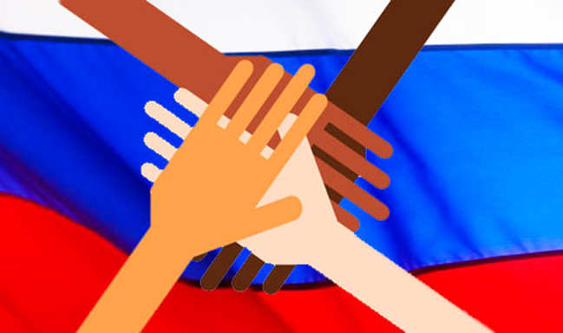
Ребёнок должен ограждаться от практики, которая может поощрять расовую, религиозную или какую-либо иную форму дискриминации.

Slide 17


Конвенция по правам ребёнка
Конвенция имеет 54 статьи, учитывающие практически все моменты, связанные с жизнью и положением ребенка в обществе. Она не только конкретизирует, но и развивает положения Декларации, возлагая на принявшие ее государства правовую ответственность за действия в отношении детей.

Slide 18

Конвенция рассматривает 46 основных прав детей всей Земли. Одним из прав является право ребёнка на свободу ассоциаций и мирных собраний.

Slide 19
Основным документом в нашей стране является Федеральный закон от 24 июля 1998 г. № 124-ФЗ «Об основных гарантиях прав ребенка в Российской Федерации», принятый Государственной Думой 3 июля 1998 года, одобренный Советом Федерации 9 июля 1998 года.
Он состоит из 5 глав и 25 статей.

Slide 20
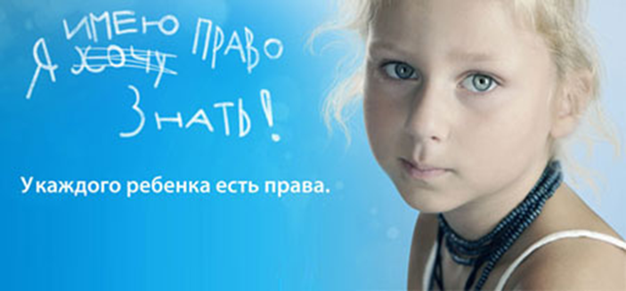
Что такое «право»
Право – это охраняемая обществом, государством естественная возможность что-то делать, осуществлять, иметь.
Права ребенка — это свод прав детей, зафиксированных в международных документах по правам ребёнка.

Slide 21
Права можно разделить на 3 категории:
1 - гражданские и политические;
2 - экономические и социальные;
3 - права, относящиеся к окружающей среде и культурно – духовному развитию личности.

Slide 22
1)Как Вы считаете, прислушиваются ли к Вашему мнению педагог (руководитель) Вашего объединения?
Анкетирование обучающихся МАУДО ЦРТДЮ «Радость»

Slide 23
2) Приходилось ли Вам хоть раз обращаться за помощью в решении проблемы педагогу или администрации Центра?

Slide 24
3) Считаете ли Вы, что в нашем Центре созданы все условия для развития творческих способностей?

Slide 25
4) Случалось ли с Вами то, что педагог оскорбил или унизил Вас в присутствии сверстников?

Slide 26
5) Знаете ли Вы о льготах по действующим законам РФ, указом президента муниципальной власти и локальным актам ЦРТДЮ?

Slide 27
6) Заботитесь ли о сохранности оборудования и имущества Центра?

Slide 28
7) Проявляете ли Вы уважение по отношению к педагогам и сверстникам и достоинству людей?

Slide 29
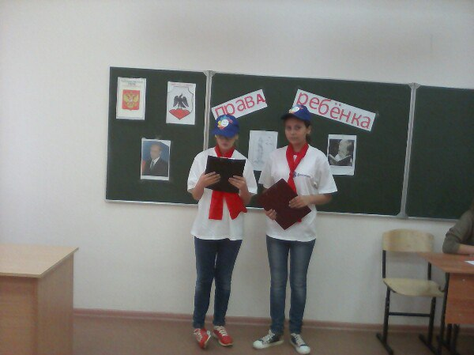
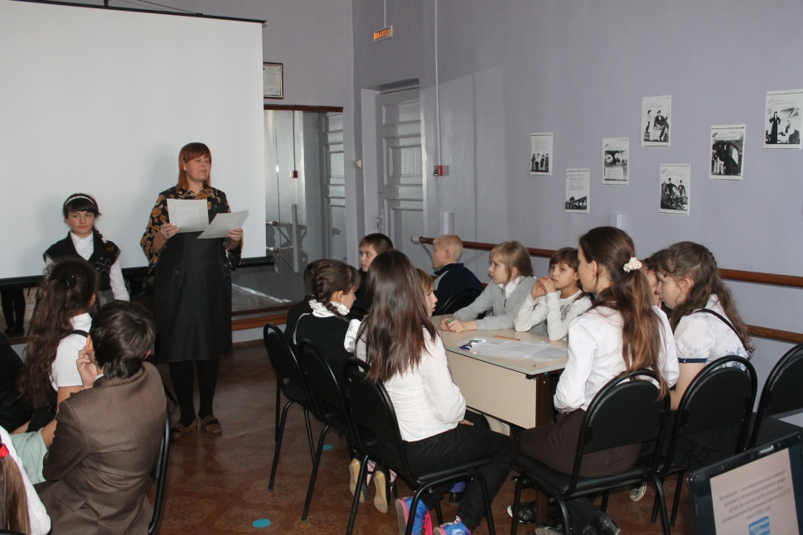
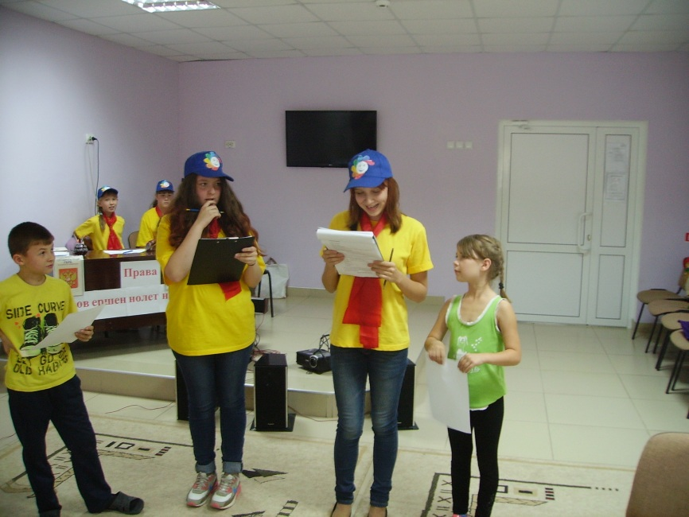
Познавательная программа «Каждый правый имеет право»

Slide 30
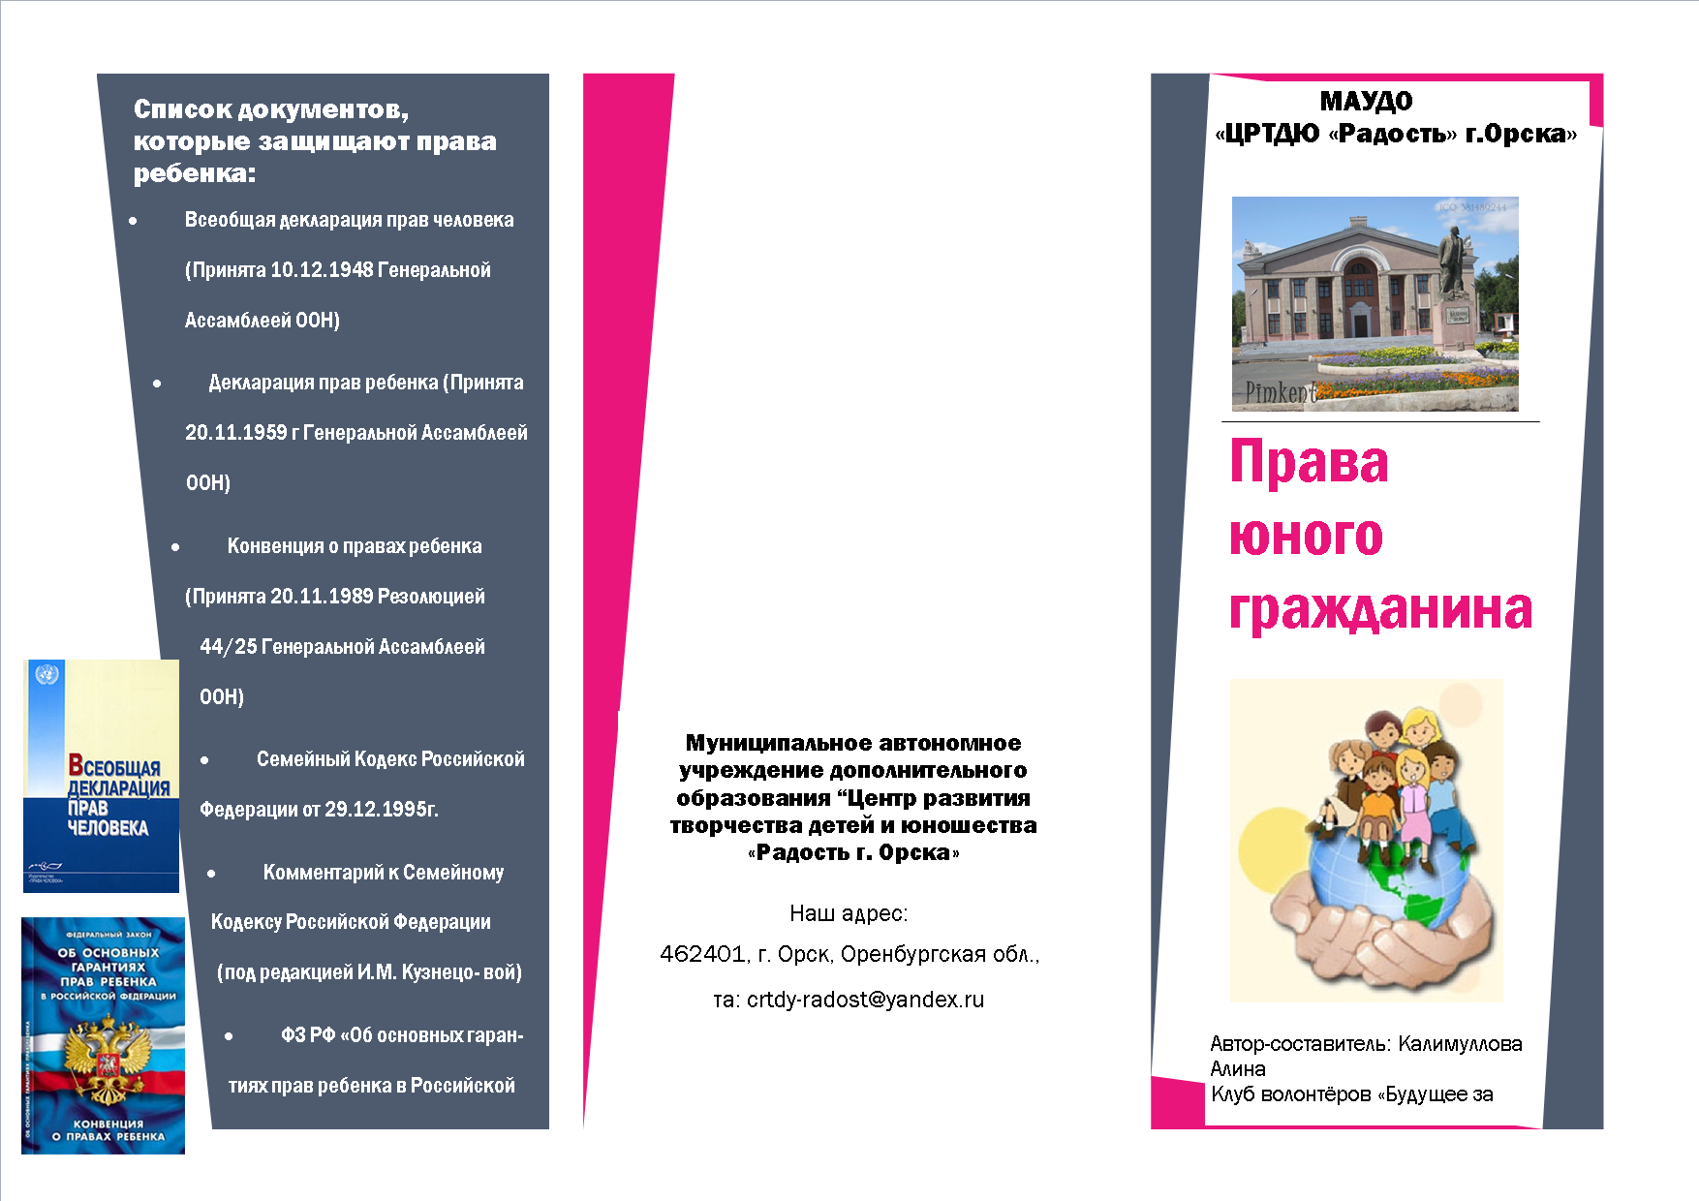
Буклет

Slide 31
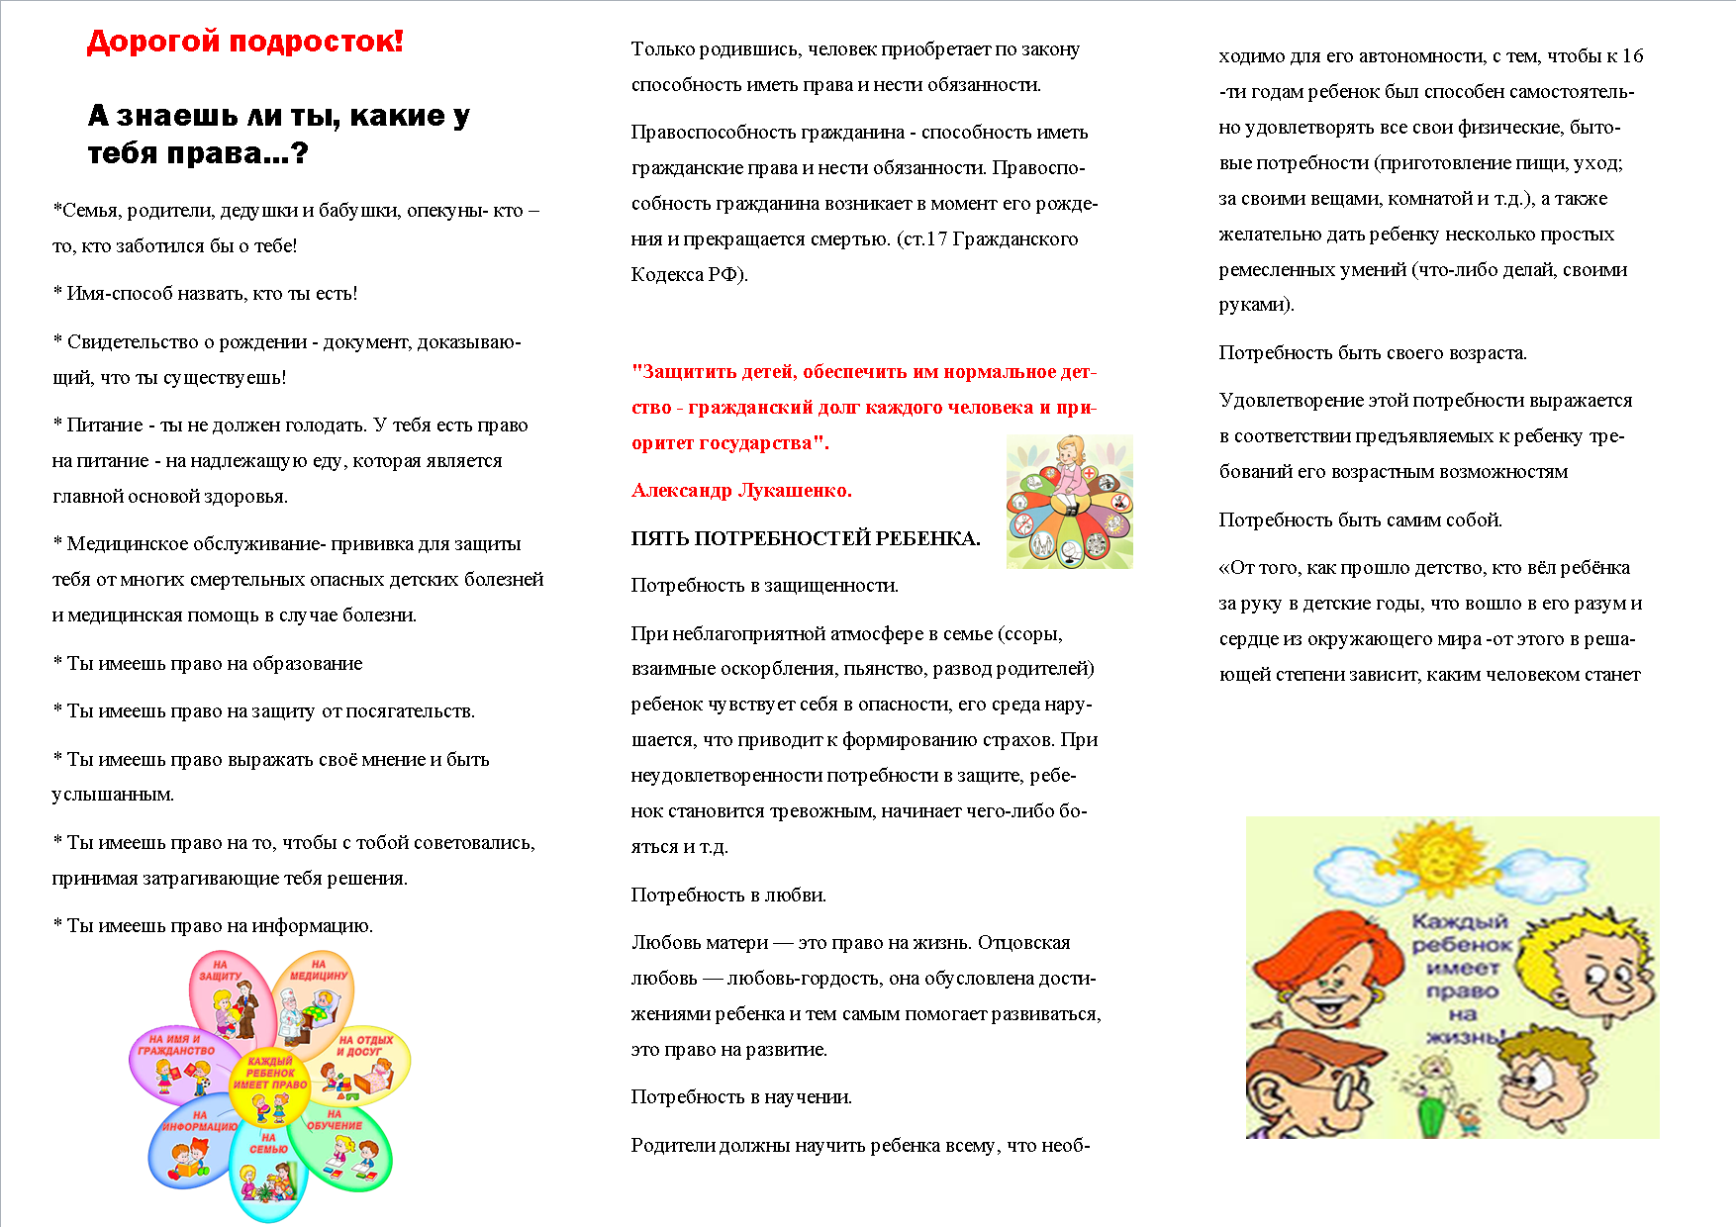

Slide 32
Вывод:
На наш взгляд, поставленная цель достигнута. Это было нелегко, но в то же время интересно, т.к. мы узнали много нового и полезного, а заявленная тема оказалась, по-нашему, раскрытой. Для достижения намеченной цели по ходу работы были выполнены следующие задачи: изучены Декларация прав ребёнка и Конвенция о правах ребёнка; проведено анкетирование, сделаны выводы на основе полученных данных; разработана познавательная программа для закрепления прав ребёнка.

Slide 33
Спасибо за внимание

